Slide 1

ĐÁP CA
SAU CHÚA NHẬT XXX
THƯỜNG NIÊN

Slide 3
THỨ HAI
SAU CHÚA NHẬT XXX
THƯỜNG NIÊN

Slide 4
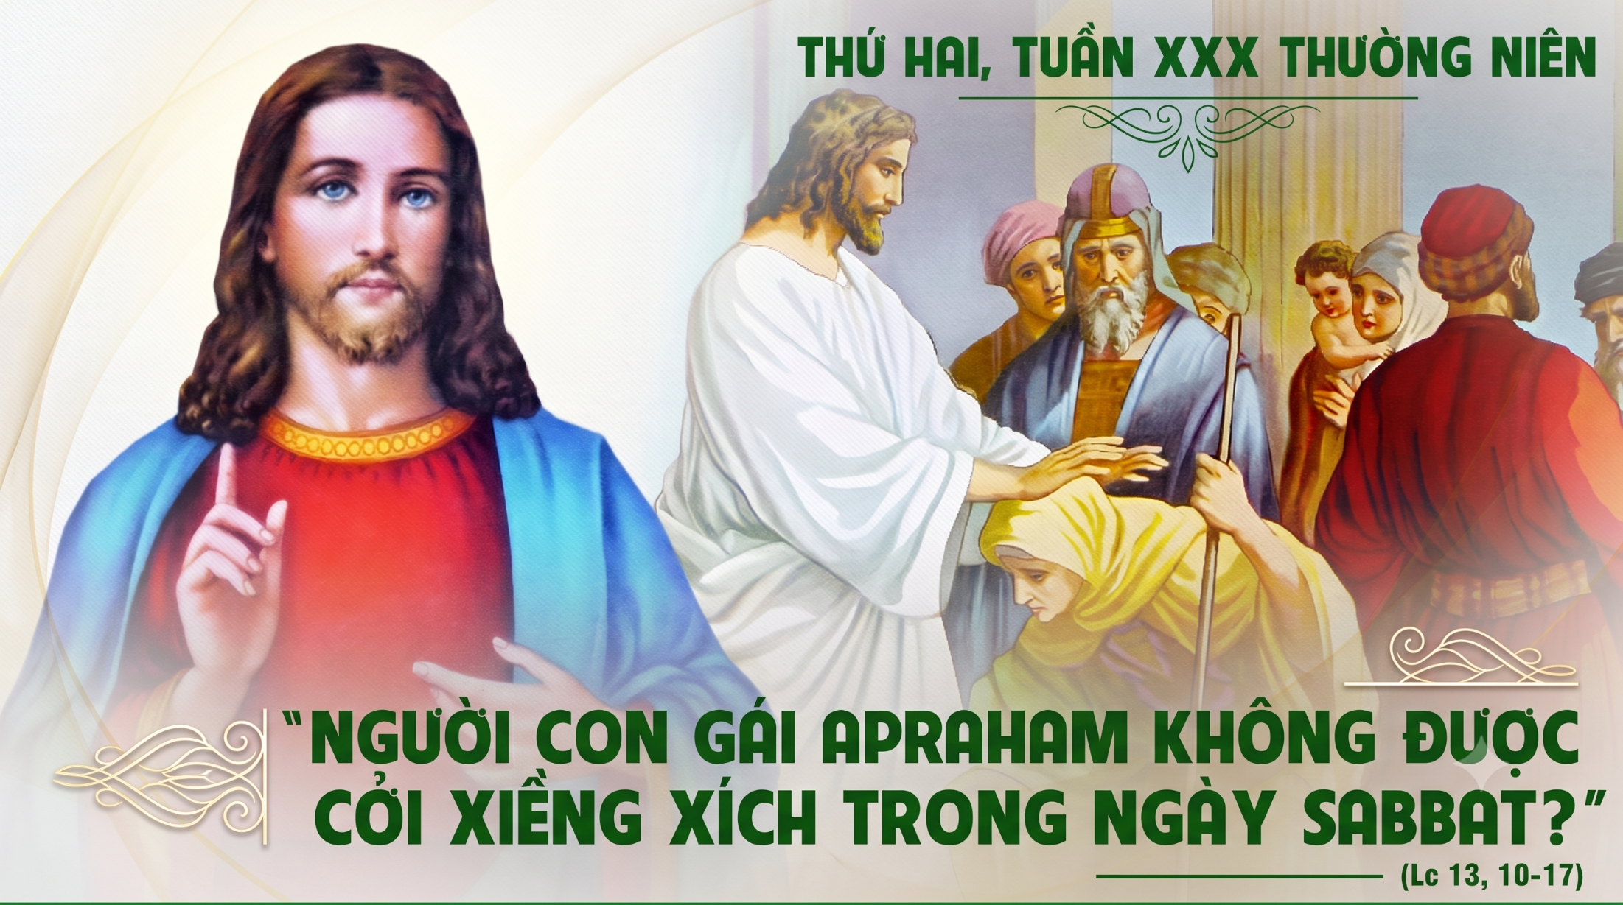

Slide 5


Slide 6


Slide 7
Đáp ca:
Tv 1, 1-2.3.4 và 6
Chúng ta hãy bắt chước Thiên Chúa, như con cái được Người yêu thương.

Slide 8
Alleluia-Alleluia:
Lạy Chúa, Lời Chúa là sự thật; xin Chúa lấy sự thật mà thánh hiến chúng con.
Alleluia.

Slide 11
THỨ BA
SAU CHÚA NHẬT XXX
THƯỜNG NIÊN

Slide 12


Slide 13


Slide 14
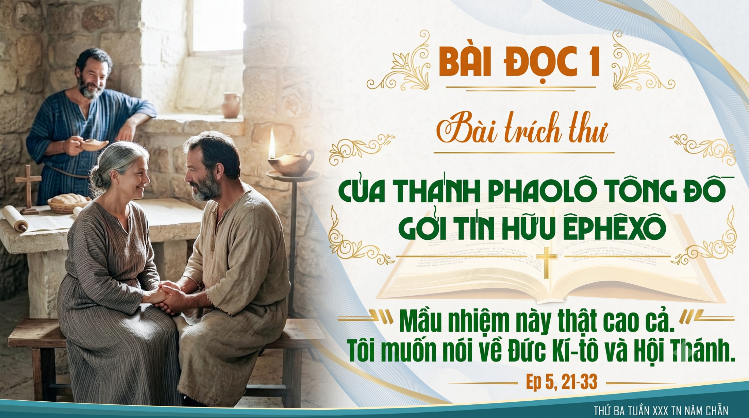

Slide 15

Đáp ca:
Hạnh phúc thay những người kính sợ Chúa.

Slide 16
Alleluia-Alleluia:
Lạy Cha là Chúa Tể trời đất, con xin ngợi khen Cha, vì Cha đã mặc khải mầu nhiệm Nước Trời cho những người bé mọn.
Alleluia.

Slide 19

THỨ TƯ NGÀY 28-10
THÁNH SIMON VÀ THÁNH GIUĐA TÔNG ĐỒ
LỄ KÍNH
( sách bài đọc quyển 2 trang 820 )

Slide 20


Slide 21


Slide 22
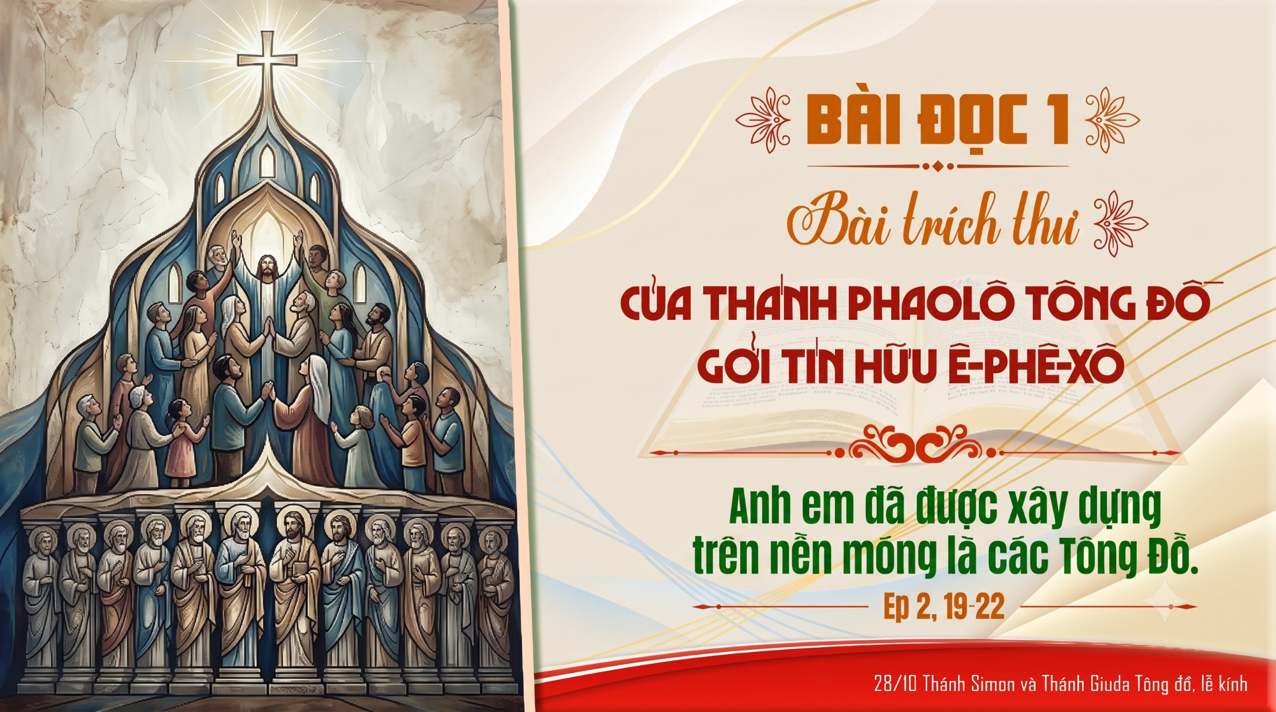

Slide 23

Tiếng các ngài đã vang dội khắp hoàn cầu.
Đáp ca:

Slide 24
Alleluia-alleluia: Lạy Thiên Chúa, chúng con xin ca ngợi hát mừng, tuyên xưng Ngài là Đức Chúa. Lạy Chúa, bậc tông đồ đồng thanh ca ngợi Chúa. Alleluia.

Slide 27
THỨ NĂM
SAU CHÚA NHẬT XXX
THƯỜNG NIÊN

Slide 28


Slide 29


Slide 30
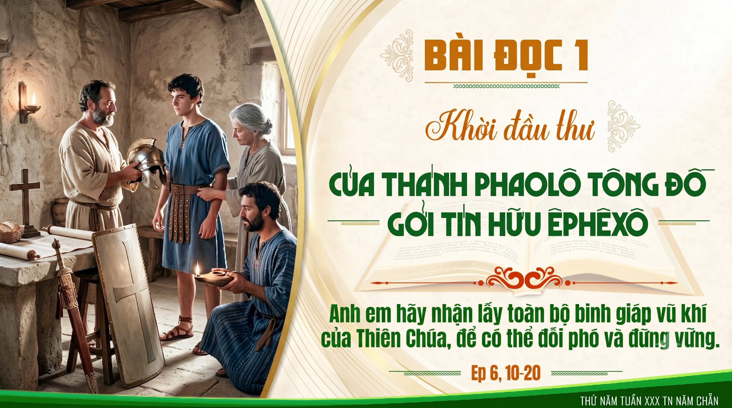

Slide 31

Đáp ca:
Chúc tụng Chúa là núi đá cho tôi nương ẩn.

Slide 32
Alleluia-Alleluia:
Chúc tụng Đức Vua, Đấng ngự đến nhân danh Chúa ! Bình an trên cõi trời cao, và vinh quang trên các tầng trời.
Alleluia.

Slide 35
THỨ SÁU
SAU CHÚA NHẬT XXX
THƯỜNG NIÊN

Slide 36
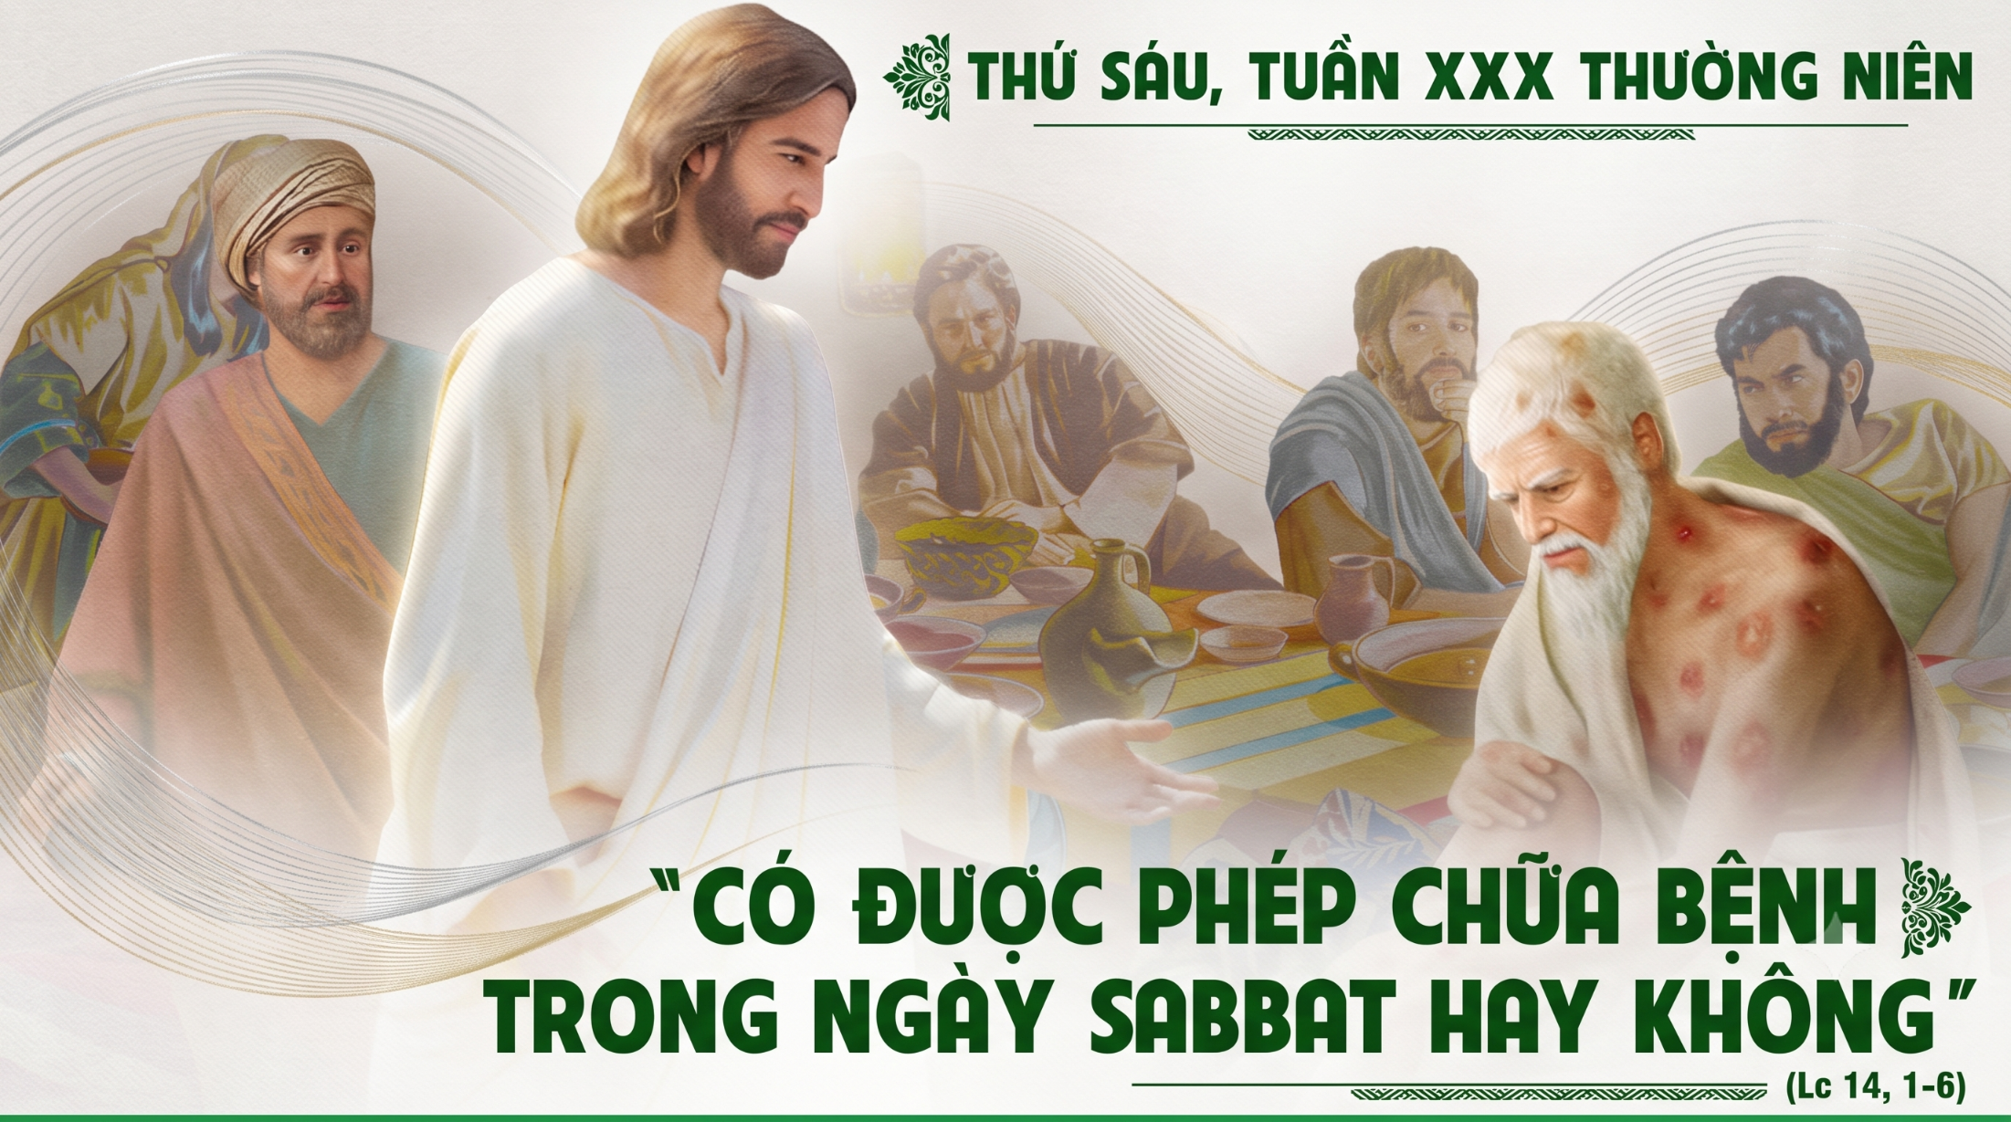

Slide 37


Slide 38
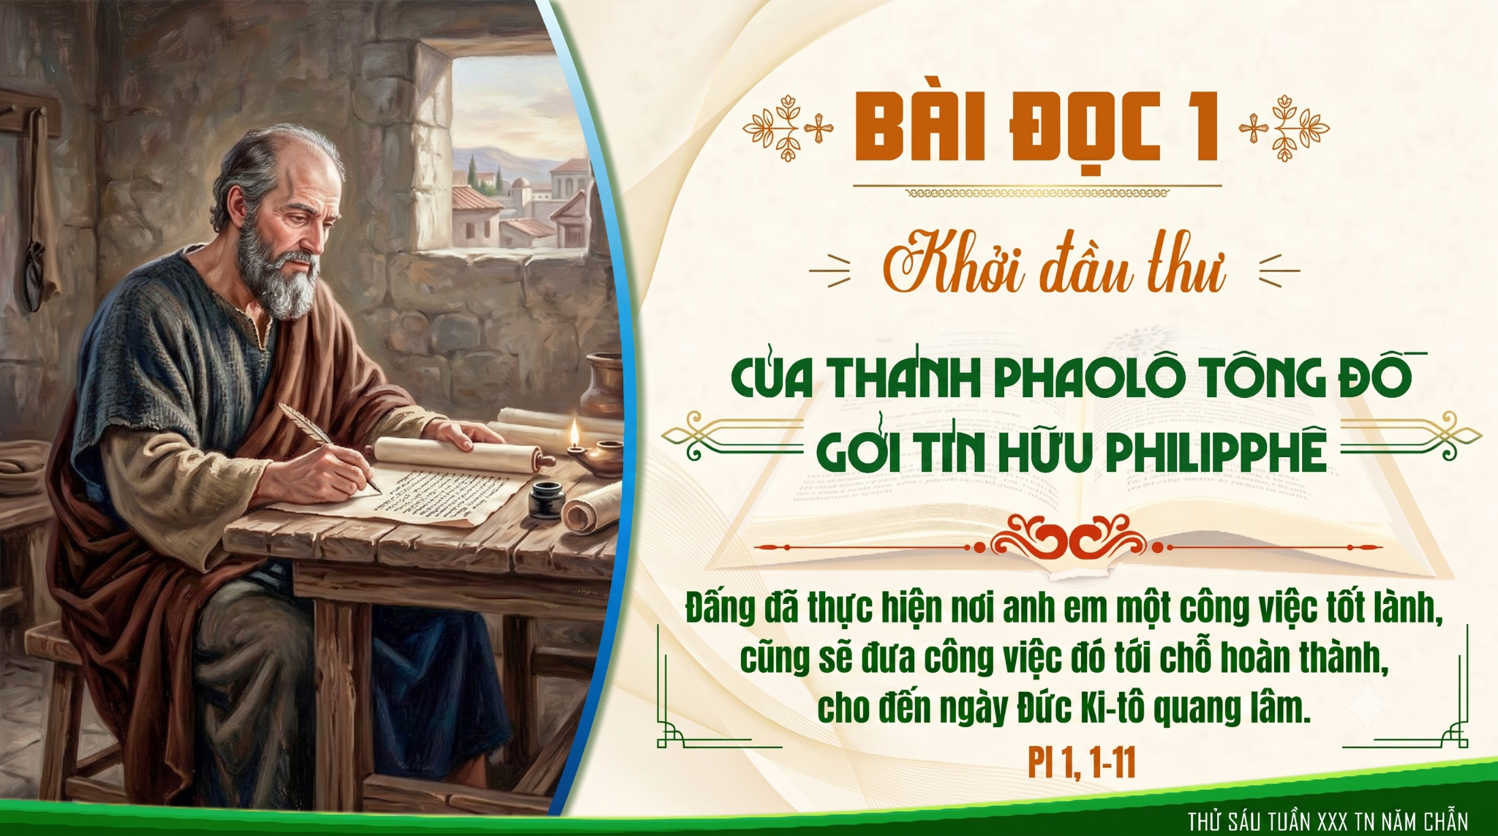

Slide 39
Đáp ca:
Tv 110, 1-2.3-4.5-6
Việc Chúa làm quả thật lớn lao.

Slide 40
Alleluia-Alleluia:
Chúa nói: Chiên của tôi thì nghe tiếng tôi; tôi biết chúng và chúng theo tôi.
Alleluia.

Slide 43
THỨ BẢY
SAU CHÚA NHẬT XXX
THƯỜNG NIÊN

Slide 44
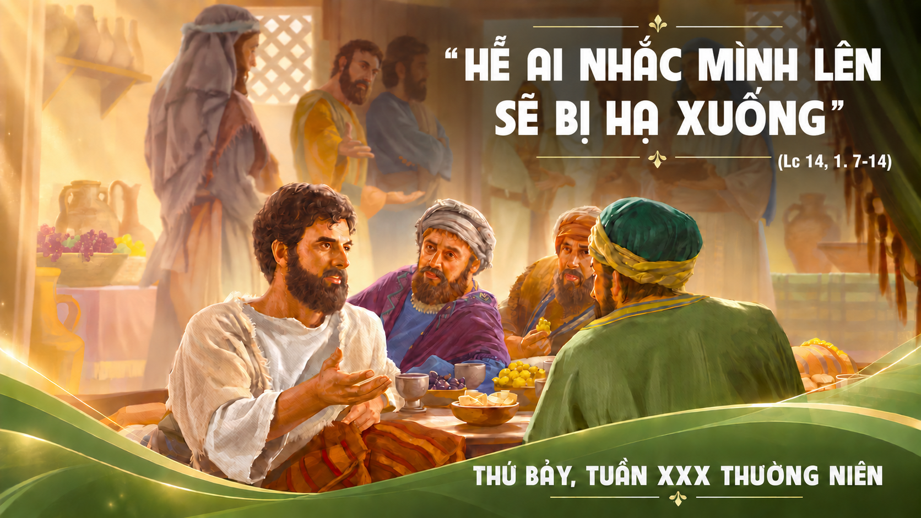

Slide 45


Slide 46


Slide 47
Đáp ca:
Tv 41, 2.3.5bcd
Linh hồn con khao khát Chúa Trời, là Chúa Trời hằng sống.

Slide 48
Alleluia-Alleluia:
Chúa nói: Anh em hãy mang lấy ách của tôi, và hãy học với tôi, vì tôi có lòng hiền hậu và khiêm nhường.
Alleluia.

